Slide 1
多邊形的角

Slide 2
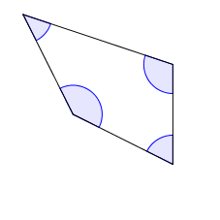
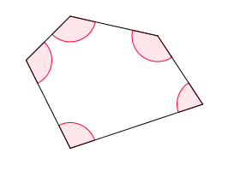
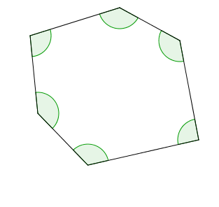
多邊形的內角
在多邊形內的角，稱為多邊形的內角。
以下都是一些凸多邊形的內角。
四邊形
五邊形
六邊形
凸多邊形所有內角都是小於 180° 的。

Slide 3
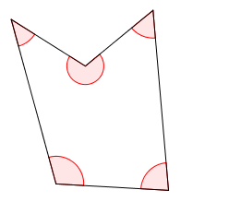
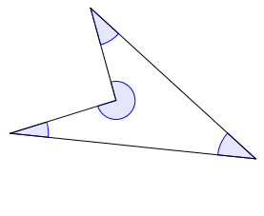
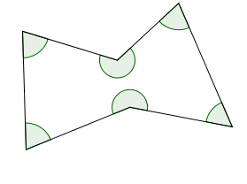
多邊形的內角
以下則是一些凹多邊形的內角。
四邊形
五邊形
六邊形
在凹多邊形中，至少一個內角是大於 180° 的。

Slide 4
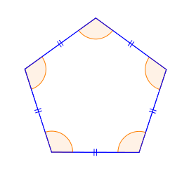
正多邊形的內角
正多邊形即是既等邊，又等角的多邊形。
例：
所以正多邊形的所有內角都相等。
正五邊形

Slide 5
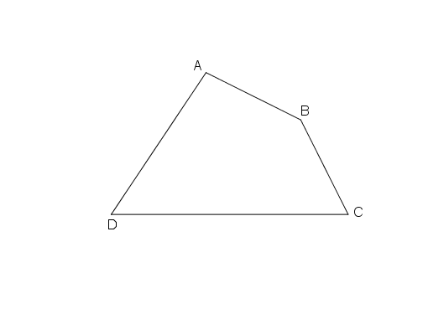
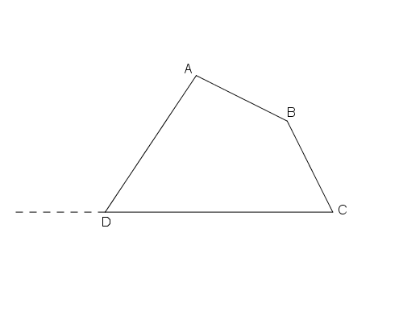
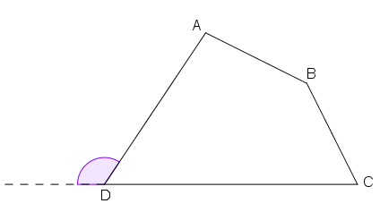
多邊形的外角
如果把凸多邊形的某一條邊延長，
延長線與其鄰邊所形成的角，稱為多邊形的外角。
四邊形

Slide 6
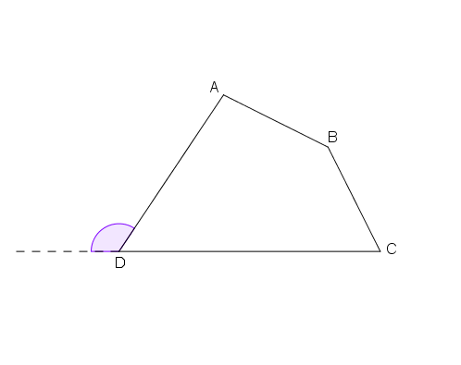
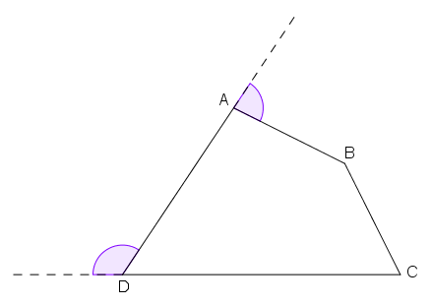
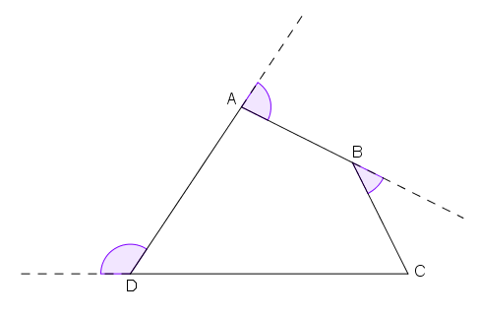
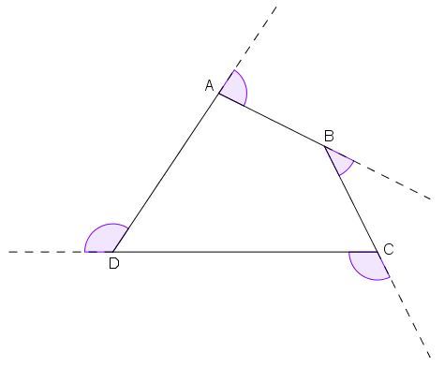
多邊形的外角
如此類推，這些都是凸多邊形的外角。
四邊形

Slide 7
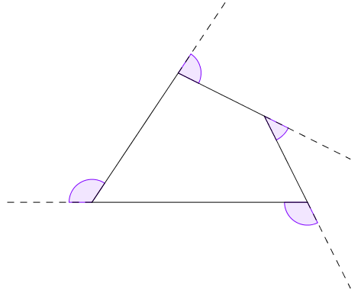
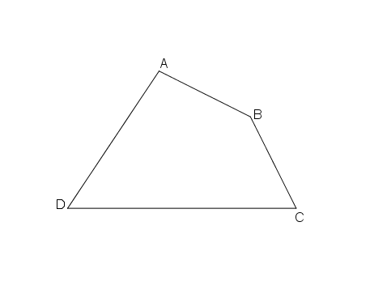
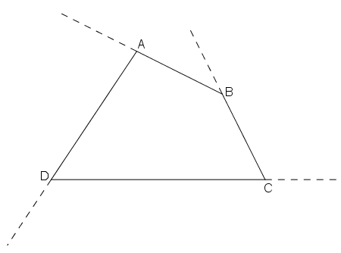
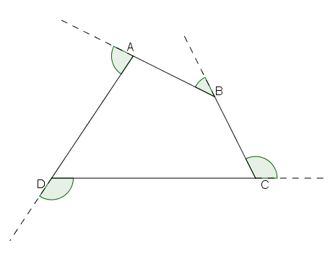
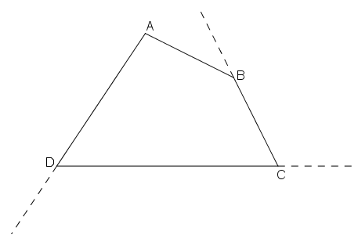
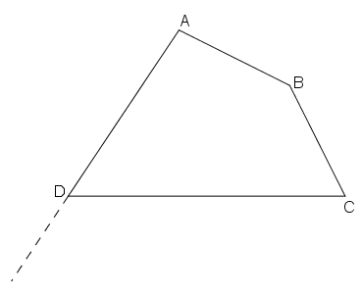
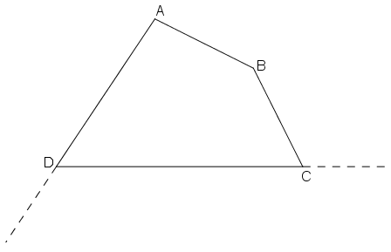
多邊形的外角
試試反過來向另一方向延長每條邊，
延長線與其鄰邊所形成的角，又是否凸多邊形的外角？
它們也是凸多邊形的外角。
四邊形

Slide 8
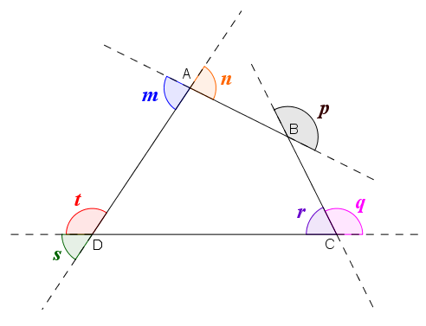


多邊形的外角
以下哪些角是這個四邊形的外角呢？
*沒有觸及任何鄰邊
2.
1.
3.
7.
5.
4.
6.
*沒有觸及任何鄰邊
*沒有觸及任何邊的延長線

Slide 9
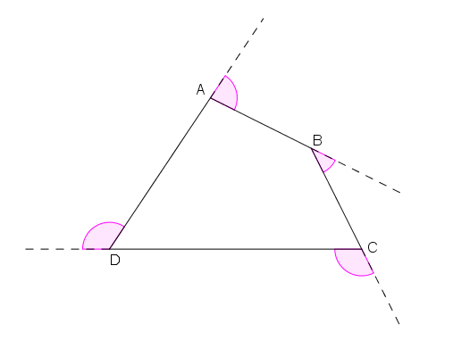
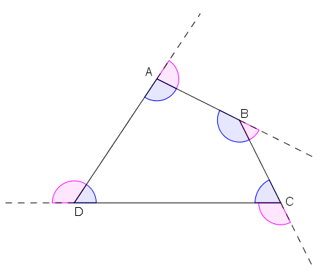
多邊形的外角
每個多邊形的外角與其同頂的內角是直線上的鄰角。
外角
內角
外角
四邊形

Slide 10
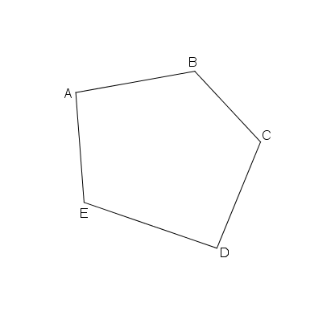
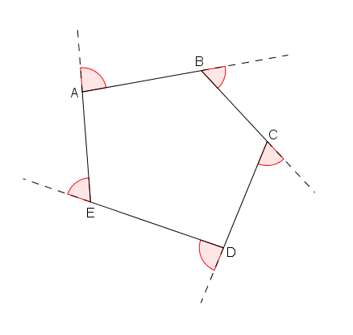
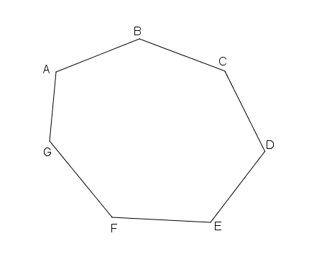
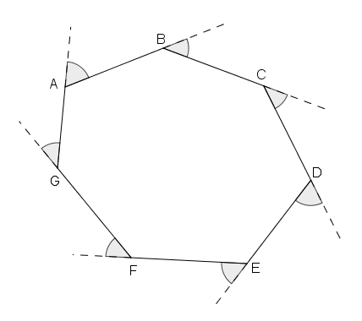
多邊形的外角
再看看其他多邊形的外角：
五邊形
七邊形

Slide 11
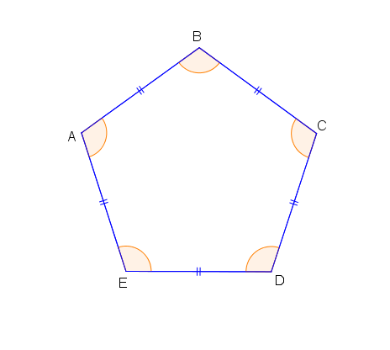
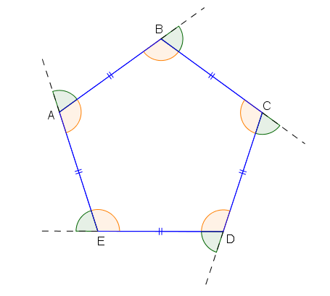

正多邊形的外角
$∵$ 正多邊形所有內角都相等。
而每個外角與其同頂的內角都成直線上的鄰角。
$∴$正多邊形所有外角也相等。
正五邊形

Slide 12
~完~

